Slide 1
Análise de Concorrência
Data: 07/ 2016
Autor: Rafael Rossi - Marketing

Slide 2
Confidencialidade
Termo de Confidencialidade
“As informações divulgadas neste material são de cunho confidencial. Fica terminantemente vedado copiar, mostrar, modificar, divulgar ou se beneficiar, mediata ou imediatamente, direta ou indiretamente, destas informações sem autorização prévia e expressa, por escrito, da Zatix. A utilização indevida das informações implicará na aplicação das penalidades cabíveis, previstas na legislação brasileira vigente.”

Slide 3
AGENDA
BREVE HISTÓRICO DAS EMPRESAS CONCORRENTES
DESCRIÇÃO DOS PRODUTOS CONCORRENTES
COMPARATIVO DOS PRODUTOS Omnilink e CONCORRENTES
HÍBRIDO
GPRS
SATÉLITE
CARRETA (GPRS)
TELEMETRIA
PONTOS FORTES E FRACOS
ARGUMENTAÇÃO

Slide 4



BREVE HISTÓRICO
DAS EMPRESAS CONCORRENTES

Slide 5
BREVE HISTÓRICO
DAS EMPRESAS CONCORRENTES

Slide 6




Breve Histórico
Razão social: Sascar Tecnologia e Segurança Automotiva S/A
Sede: Alphaville
Início da Operação: 2000
Rede Autorizada
Nº de funcionários: 900
Presente em 26 Estados + DF
Abrangência: Território Nacional
Tecnologias: Rádio Frequência, Satelital e GSM/GPRS
Modelo de Negócio: Locação de equipamento
Proprietário: Grupo Michelin
Soluções: SASWeb, Software SASGC e App
Início da Operação grupo JCR
Compra pela Michelin
Rede Autorizada: Não possui rede própria, toda rede autorizada é credenciada e sem exclusividade
2000
2011
2014
Compra pela GP investimentos

Slide 7
BREVE HISTÓRICO
DAS EMPRESAS CONCORRENTES

Slide 8
Breve Histórico
Razão social: Autotrac Comércio Telecomunicações S/A
Sede: Brasília
Rede Autorizada
Início da Operação: 1993
Presente em 22 Estados + DF
Buenos Aires
Nº de funcionário: 300
Abrangência: Território Nacional e América do Sul
Tecnologias: Satelital e GPRS
Modelo de Negócio: Venda de Equipamento
Acionistas: Nelson Piquet e Ominitracs
Solução: Software SuperVisor e Solução Web
Rede Autorizada: Não possui rede própria, a rede é credenciada e com exclusividade para atendimento Autotrac

Slide 9
BREVE HISTÓRICO
DAS EMPRESAS CONCORRENTES

Slide 10
Breve Histórico
Razão social: OnixSat Rastreamento de Veículos Ltda
Sede: Londrina
Rede Autorizada
Início da Operação: 2003
Presente em 16 Estados + DF
Buenos Aires
Nº de funcionário: 500
Abrangência: Território Nacional e América do Sul
Tecnologias: Satelital e GPRS
Modelo de Negócio: Venda de Equipamento
Acionistas: OnixPar Participações Societárias e Acionistas Brasileiros
Sistema: Software Enterprise e Solução Web
Rede Autorizada: Rede própria com nome de Trucks Control

Slide 11
DESCRIÇÃO DOS PRODUTOS
DAS EMPRESAS CONCORRENTES

Slide 12
DESCRIÇÃO DOS PRODUTOS
DAS EMPRESAS CONCORRENTES

Slide 13
Descrição dos Produtos
SasCarga
SasCarreta
Telemetria Sascar
Usuário de Transporte de Cargas de médio e alto valor que necessitam atender a demanda das GR´s e embarcadores.
Rastreador de redundância para localização de carretas.
Monitorar o desempenho da frota e motorista, visando a redução de custos operacionais e a correção de maus hábitos de condução.
Foco do Produto
Comunicação
SASCARGA FULLSAT – GSM/GPRS (1 chip) + Satélite
SASCARGA FULL – GSM/GPRS (1 chip)
SASCARRETA – GPRS (1 chip) +Satélite
SASCARRETA – GPRS (1 chip)
SASTM FULLSAT – GSM/GPRS (1 chip) + Satélite
SASTM / SASTM FULL – GSM/GPRS (1 chip)
Segurança Patrimonial, Localização, Botão de Pânico e Bloqueio do veículo
Visualização no SASWEB e SASGC e Integração de dados do SASGC
Pronta Resposta Nacional
Autonomia de 10hs de bateria
Bateria backup interna
Pronta Resposta Nacional
Controle de aceleração bruscas, banguela, tempo parado , freadas bruscas, excesso de velocidade , operação do veículo, relatórios gerenciais
Programação da manutenção da frota
Controle de Jornada de Trabalho
Conexão por sensor
Pronta Resposta Nacional
Características
Equipamento
Locação
Locação
Locação
FULL SAT: antena satelital , sirene, botão de pânico, sensor de porta, sensor de painel, imobilizador eletrônico e alto-falante.
FULL: sirene, botão de pânico, sensor de porta, sensor de painel, imobilizador eletrônico e alto-falante.
Pré-disposição para sensor de temperatura
SASTMFULL SAT: módulo de telemetria, antena satelital, sirene, botão de pânico, sensor de porta, sensor de painel, imobilizador eletrônico e alto-falante.
SASTMFULL: módulo de telemetria, sirene, botão de pânico, sensor de porta, sensor de painel, imobilizador eletrônico e alto-falante.
Componentes Kit
Mensalidade + Comunicação
SASCARGA FULLSAT – R$290,62 (36x) = R$ 10.462,49
SACARGA FULL – R$168,49 (36x) = R$ 6.065,64
SASCARRETA – R$95,68 (36x) = R$ 3.027,06
SASTM FULLSAT – R$330,62 (36x) = R$11.902,83
SASTM FULL – R$200,50 (36x) = R$7.218,29
Posicionamento
A cada 2 minutos (programável)
Satelital 30 em 30 minutos (programável)
A cada 2 minutos (programável)
Satelital 30 em 30 minutos (programável)
A cada 2 minutos (programável)
Satelital 30 em 30 minutos (programável)

Slide 14
DESCRIÇÃO DOS PRODUTOS
DAS EMPRESAS CONCORRENTES

Slide 15
Descrição dos Produtos
Autotrac Prime
Autotrac Satélite
Autotrac Celular
Foco do Produto
Gerenciamento de transporte urbano e rodoviário, com celular e satélite.
Gerenciamento de transporte em regiões com pouca cobertura celular, no Brasil e América do Sul.
Gerenciamento de frotas de empresas com atuação predominantemente urbana.
Comunicação
GPRS (duplo chip) + Satélite
Satélite
GPRS
Via Web (SuperVisor Web)
Mensagens em formato “livres” ou “macros”
Inteligência embarcada “no software”
Telemetria integrada sem necessidade de equipamento adicional
Conexão com barramento CAN do veículo
Detecção de jammer
Senhas para acionamento do veículo
Serviço de Pronta Resposta Nacional
Garantia estendida (opcional)
Via Web (SuperVisor Web).
Mensagens em formato “livres” ou “macros”
Cobertura satelital no Brasil e América do Sul
Canais exclusivos em satélites redundantes
Confirmação eletrônica de entrega e leitura das mensagem e comandos
Computador de bordo (OBC) e dispositivos de segurança conectados em rede identificada (acessório)
Serviço de Pronta Resposta Nacional
Garantia estendida (opcional)
Via Web (SuperVisor Web)
Mensagens em formato “livres” ou “macros”
Inteligência embarcada “no software”
Telemetria integrada sem necessidade de equipamento adicional
Detecção de jammer
Horímetro do motor
Ponto de atuação embarcado (alvo)
Conexão com barramento CAN
Garantia Estendida (opcional)
Características
Equipamento
R$ 4.590,00
R$ 4.280,00
R$ 2.390,00
Inclui teclado multimídia, sensores porta e cabine e antena satelital.
Inclui teclado Alfanumérico, sensores porta e cabine, antena satelital e computador de bordo.
Telemetria Básica (Velocidade/RPM)
Inclui teclado multimídia, sensores de porta, sensor de painel e botão de pânico
Componentes Kit
Mensalidade
R$ 139,00 e R$69,00 enquanto estiver pagando o HW
R$ 79,00 e R$39,00 enquanto estiver pagando o HW
R$ 69,00 e R$39,00 enquanto estiver pagando o HW
Posicionamento
5/5 min no GPRS (programável)
15/15min no Satelital (programável)
Posição automática de 1h/1h (programável)
GPS programável por tempo, distância percorrida e mudança de curso.

Slide 16
Descrição dos Produtos
Autotrac Auto
Autotrac Carreta
Autotrac Telemetria
Foco do Produto
Serviços de localização e bloqueio do veículo.
Gerenciamento de carretas no pátio, em viagem, vazias ou carregadas.
Controle e manutenção da frota para redução de custos operacionais do transporte
Comunicação
GPRS
GPRS
GPRS
Via Web (SuperVisor Web)
Bloqueio remoto
Botão de pânico
Serviço de Pronta Resposta Nacional
Controle de velocidade
Bateria interna
Garantia Estendida
Via Web (SuperVisor Web)
Serviço de Pronta Resposta nacional
Status de atrelamento da carreta ao cavalo
Bateria interna de longa duração para funcionamento mesmo com a carreta desatrelada
Recarga da bateria quando atrelado ao cavalo mecânico (mediante utilização do sensor de desengate)
Garantia estendida
Controle de velocidade, RPM, freadas e acelerações bruscas, direção fora da faixa verde, marcha lenta excessiva, condução na chuva
Ranking de motoristas
Alertas de manutenções programadas
Controle da partida do veículo somente por motoristas autorizados
Horímetro do motor
Conexão com barramento CAN
Características
Equipamento
R$ 849,00
R$ 849,00
------------
Componentes Kit
------------
------------
------------
Mensalidade
R$ 59,00
R$ 59,00
R$ 58,56
Posicionamento
GPRS programável por tempo (2 em 2 minutos) e por mudança de curso.
GPRS programável por tempo (5 em 5 minutos) e por mudança de curso.
GPRS programável por tempo, distância percorrida e mudança de curso.

Slide 17
DESCRIÇÃO DOS PRODUTOS
DAS EMPRESAS CONCORRENTES

Slide 18
Descrição dos Produtos
OnixSmart 2 - Conectividade
OnixSmart 2 Híbrido
OnixSmart 2 GPRS
Foco do Produto
Conectividade para atender as operações de transporte nacionais e américa do sul
Baixo custo para atender as operações de transporte nacionais e américa do sul
Baixo custo para atender as operações urbanas e regionais
Comunicação
GPRS (duplo chip) + Satélite
GPRS (duplo chip) + Satélite
GPRS
Aceita comunicação sem Fio (Tablet / Smartphone)
Mensagens com parametrização de comando
Texto livre e formulários preenchíveis por GPRS
Pontos de Controle
Cercas Eletrônicas
Inteligência Embarcada
Identificação do Motorista
Possibilidade de Telemetria
Atualização remota do sistema, sem a necessidade de levar o veículo para uma oficina
Mensagens com parametrização de comando
Texto livre e formulários preenchíveis por GPRS
Pontos de Controle
Cercas Eletrônicas
Inteligência Embarcada
Identificação do Motorista
Possibilidade de Telemetria
Atualização remota do sistema, sem a necessidade de levar o veículo para uma oficina
Mensagens com parametrização de comando
Texto livre e formulários preenchíveis por GPRS
Pontos de Controle
Cercas Eletrônicas
Detector de Jammer
Inteligência Embarcada
Identificação do Motorista
Possibilidade de Telemetria
Atualização remota do sistema, sem a necessidade de levar o veículo para uma oficina
Características
Equipamento
R$ 6.115,00
R$ 3.195,00
Computador de Bordo, Bloqueador Duplo , Painel de Controle , Bateria de Backup; Chicote Elétrico , Módulo de Proteção Elétrica, Sensor de Violação de Painel, Sirene Temporizada e Teclado de Mensagens.
Computador de Bordo, Bloqueador Duplo , Painel de Controle , Bateria de Backup; Chicote Elétrico , Módulo de Proteção Elétrica, Sensor de Violação de Painel, Sirene Temporizada e Teclado de Mensagens.
Chicote, Computador de Bordo, Módulo de Proteção, Sensor de Violação de Painel, Sirene, Sensor de Porta, Bloqueio Eletrônico e Teclado.
Componentes Kit
Mensalidade
R$ 125 (300 comados satelital)
R$ 99,00
Posicionamento
GPRS 5 em 5 minutos (programável)
GPRS 5 em 5 minutos (programável)
GPRS 5 em 5 minutos (programável)
(*) normalmente oferecem bônus de desconto na licença de uso mensal, para compensar o investimento no equipamento.

Slide 19
Descrição dos Produtos
Onix Trailer
Onix Trailer2 Solar GPRS
Onix Trailer Satelital
Rastreador de redundância desenvolvido para ambientes externos com foco em Chassis de carretas.
Rastreador que auxilia na segurança além de ampliar o controle de veículos com alta rotatividade de cavalo-carreta.
Rastreador que auxilia na segurança além de ampliar o controle de veículos com alta rotatividade de cavalo -carreta, ideal onde a comunicação GPRS é instável
Foco do Produto
Comunicação
GPRS
GPRS
Satélite
Detector de jammer de GSM.
Modo econômico de bateria e recarga contínua de bateria própria por energia solar.
Modo econômico de bateria e recarga contínua de bateria própria por energia solar
Detector de jammer de GSM
Até 10 dias de autonomia das baterias internas
Indicação remota de desengate da carreta e de violação da caixa do equipamento
Antenas integradas que facilitam a camuflagem
Características
Equipamento
R$ 1.988,81
R$ 2.439,18
R$ 5.152,80
Sensores de abertura do gabinete e desacoplamento do equipamento, sensores de violação do equipamento, abertura de porta de baú e de desengate da carreta.
Sensores de abertura do gabinete e desacoplamento do equipamento, sensores de violação do equipamento, abertura de porta de baú e desengate da carreta.
Componentes Kit
Mensalidade
R$59,00
(informação não disponível)
(informação não disponível)
Posicionamento
A cada 5 minutos quando em movimento
Após desligado a cada 1 hora por até 7 dias

Slide 20
Descrição dos Produtos
Onix Slim
Telemetria OnixSat
Rastreador de redundância para operações e logísticas simplificadas e foco na segurança do cavalo do veículo
Utilizar as informações para conduzir o caminhão com maior produtividade e menos custo operacional
Foco do Produto
Comunicação
GPRS
GPRS
Detector de Jammer de GSM
Monitoramento de violação do equipamento
Tensão da bateria do veículo
Hodômetro
Tempo de motor ligado/ desligado
Tempo com carreta engatada/ desengatada
Alerta de RPM excedido, velocidade máxima excedida, excesso de velocidade em chuva, frenagem brusca, banguela, tempo excedido de veículo parado com motor ligado e horímetro
Consumo/nível de combustível, acionamentos de freio, acionamentos de embreagem e temperatura do motor
Conexão com barramento CAN
Características
Equipamento
R$ 1.521,93
Componentes Kit
Sensor de violação de painel, Conectores selados e Botão de Pânico, Bloqueador elétrico e de combustível, Sirene temporizada e Computador de Bordo OnixSlim
Acessório opcional Caixa Preta,
Mensalidade
R$ 59,00
Posicionamento
A cada 5 em 5 minutos

Slide 21
COMPARATIVOS DOS PRODUTOS
ZATIX E EMPRESAS CONCORRENTES

Slide 22
HÍBRIDO

Slide 23


HÍBRIDO
Chip
1 Chip
2 Chips
2 Chips
2 Chips
Comunicação
GPRS + Satélite
GPRS + Satélite
GPRS + Satélite
GPRS + Satélite
Mensalidade
SASCARGA FULLSAT – R$290,62* (36x) = R$ 10.462,49
R$ 139,00 e R$69,00 enquanto estiver pagando o HW
R$ 125
R$ 140,00
Equipamento
R$ 4.280,00
R$ 6.115,00
R$ 3.400 – C R$3.600 -M
Tecnologia Embarcada
Via Hardware
Via Hardware
Via Hardware
Via Hardware
Teclado
Compacto/Multimídia/ Tablet
Multimídia
Multimídia
Compacto/Multimídia
Botão de Pânico
Bloqueio do veículo
Visualização no SASWEB e SASGC
Integração de dados do SASGC
Antena satelital
Sirene
Botão de pânico
Sensor de porta
Sensor de painel
Imobilizador eletrônico
Alto-falante.
Telemetria (opcional)
Check list
Via Web (SuperVisor Web).
Mensagens em formato “livres” ou “macros”
Telemetria integrada sem necessidade de equipamento adicional
Conexão por sensores ou com barramento CAN do veículo
Detecção de jammer
Senhas para acionamento do veículo
Serviço de Pronta Resposta
Sensores porta e cabine e antena satelital.
Bloqueio
Sirene
Mensagens com parametrização de comando
Texto livre e formulários preenchíveis por GPRS
Pontos de Controle
Cercas Eletrônicas
Identificação do Motorista
Possibilidade de Telemetria
Computador de Bordo
Bloqueador Duplo
Painel de Controle
Bateria de Backup
Módulo de proteção elétrica
Sensor de violação de painel
Sirene Temporizada
Alvo Eletrônico
Cerca Eletrônica
Rota Eletrônica
Lacre de Carreta
Lacre de Motor
Lacre de Baú
Integração de sistemas
Sensor de Painel
Sensor de Temperatura
Sirene
Sensor de portas
Botão de pânico
Antena Satelital
Check List
Características
Posicionamento
2/2 min GPRS (programável)
30/30 min Satelital (programável)
5/5 min GPRS (programável)
15/15 min Satelital (programável)
5/5 min GPRS (programável)
1/1 h Satelital (programável)
2/2 min GPRS (programável)
30/30 min Satelital (programável)
* mensalidade + comunicação

Slide 24
CELULAR

Slide 25
CELULAR
Chip
1 Chip
2 Chips
2 Chips
2 Chips
Comunicação
GPRS
GPRS
GPRS
GPRS
Mensalidade
SACARGA FULL – R$150,00 (36x) = R$ 5.424,44
R$79 a R$108,90
R$99
R$ 100,00
Equipamento
R$ 2.390,00
R$ 3.195,00
R$ 2.000 C – R$ 2.200 M
Tecnologia Embarcada
Via Hardware
Via Hardware
Via Hardware
Via Hardware
Teclado
Compacto/ Multimídia/Tablet
Multimídia
Multimídia
Compacto/Multimídia
Botão de Pânico
Bloqueio do veículo
Visualização no SASWEB e SASGC
Integração de dados do SASGC
Sirene
Sensor de porta
Sensor de painel
Imobilizador eletrônico
Alto-falante
Via Web (SuperVisor Web).
Mensagens em formato “livres” ou “macros”
Inteligência embarcada
Controle da partida do veículo somente por motoristas autorizados
Telemetria integrada sem necessidade de equipamento adicional.
Detecção de jammer
Horímetro do motor
Ponto de atuação embarcado (alvo)
Conexão com barramento CAN
Mensagens com parametrização de comando
Texto livre e formulários preenchíveis por GPRS
Pontos de Controle
Cercas Eletrônicas
Inteligência Embarcada
Identificação do Motorista
Possibilidade de Telemetria
Atualização remota do sistema, sem a necessidade de levar o veículo para uma oficina
Bloqueio/Desbloqueio remoto
Acionamento de Sirene
Mensagem livre/predefinida
Lacre de motor
Marcadores
Cerca Web
Macros
Replay
Compartilhamento de Sinal
Rota Web
Sensor de Porta e Painel
Características
Posicionamento
2/2 min GPRS (programável)
5/5 min no GPRS (programável)
5/5 min (programável)
2/2 min GPRS (programável)

Slide 26
SATÉLITE

Slide 27
SATÉLITE
Comunicação
------------
Satélite
------------
------------
Mensalidade
------------
R$124,48
------------
------------
Equipamento
------------
R$4.280,00
------------
------------
Tecnologia Embarcada
------------
Via Software
------------
------------
Teclado
------------
Multimídia
------------
------------
Via Web (SuperVisor Web).
Cobertura satelital no Brasil e América do Sul
Canais exclusivos em satélites redundantes
Mensagens em formato “livres” ou “macros”
Confirmação eletrônica de entrega e leitura das mensagem e comandos
Computador de bordo (OBC) e dispositivos de segurança
Conectados em rede identificada (acessório)
Características
------------
------------
------------
Posicionamento
------------
Posição automática de 1h/1h (programável)
------------
------------

Slide 28
CARRETA (GPRS)

Slide 29
CARRETA (GPRS)
Chip
1 Chip
2 Chips
2 Chips
1 Chip ou 2 Chips
Mensalidade
R$
R$ 59
R$59,00
R$ 69,00
Equipamento
R$
R$849
R$1.700,93
R$ 699,00 (Localizador)
Autonomia da Bateria
10 horas
36 horas
168 horas
Bateria Backup interna
Via Web (SuperVisor Web)
Serviço de Pronta Resposta nacional
Status de atrelamento da carreta ao cavalo
Bateria interna para funcionamento mesmo com a carreta desatrelada
Recarga da bateria quando atrelado ao cavalo mecânico (mediante utilização do sensor de desengate)
Garantia estendida.
Detector de jammer de GSM
Indicação remota de desengate da carreta e de violação da caixa do equipamento
Antenas integradas que facilitam a camuflagem
Sensor de violação de trava
Comando de abertura de baú
Controle de quilometragem
Alerta de falha de comunicação
Alerta de bateria baixa
Alerta de falha de carga de bateria
Pré-disposição para sensor de temperatura
Serviço de Pronta Resposta Nacional
Características
5/5 minutos quando em movimento
Após desligado a cada 1 hora por até 7 dias
1 Chip em Movimento: 5/ 5 min
1 Chip Estacionada: 12/ 12h
2 Chips em Movimento: 2/ 2 min
2 Chip Estacionada: 12/12 h
Posicionamento
A cada 2 minutos (programável)
5/5 minutos e por mudança de curso (programável)
IMPORTANTE: o Rastreador Autônomo de Carreta, com painel solar, híbrido, é exclusividade da Zatix. Não existe produto similar na concorrência.

Slide 30
TELEMETRIA

Slide 31
TELEMETRIA
Conexão
Sensor
Barramento CAN
Barramento CAN
Barramento CAN
Comunicação
GPRS / GPRS
GPRS
GPRS
GPRS
Mensalidade
Incluso no valor do Pacote
R$ 58,56
R$ 35,00
R$ 100,00 a 60,00
Equipamento
------------
------------
------------
R$1.500,00
Controle de aceleração bruscas
“Banguela”
Tempo parado
Freadas bruscas
Excesso de velocidade
Operação do veículo
Relatórios gerenciais
Programação da manutenção da frota
Controla Jornada de Trabalho (Lei 12.619)
Controle de velocidade, RPM, freadas e acelerações bruscas, direção fora da faixa verde, marcha lenta excessiva, condução na chuva.
Ranking de motoristas.
Alertas de manutenções programadas.
Controle da partida do veículo somente por motoristas autorizados.
Horímetro do motor.
Hodômetro
Tempo de motor ligado/ desligado
Tempo com carreta engatada/ desengatada
Alerta de RPM excedido, velocidade máxima excedida, excesso de velocidade em chuva, frenagem brusca, banguela, tempo excedido de veículo parado com motor ligado
Consumo de combustível, acionamentos de freio, acionamentos de embreagem e temperatura do motor.
Controle de RPM, “banguela, aceleração bruscas, velocidade em pista e molhada, quilômetros percorridos e horas de operação, ocorrência eletromecânicas prevendo falhas, consumo km/l, tomada de força, implementos e outros
Alerta de Temperatura excessiva de óleo do motor, mau uso do freio e embreagem, programação de revisão.
Características
A cada 2 minutos (programável)
Satelital 30 em 30 minutos (programável)
Posicionamento
A cada 2 minutos (programável)
A cada 2 minutos

Slide 32
FORMAS DE PAGAMENTO

Slide 33
FORMAS DE PAGAMENTO
Boleto
36 vezes em Boleto bancário direto com a SASCAR
Entrada + 12 vezes no Boleto
Entrada + 24 vezes no Boleto
12 vezes em Boleto com a financeira Aymore/Senff
3 vezes em Boleto direto com a Zatix
12 vezes em Boleto com a finaceira Daycoval
Cartão de Crédito
Entrada + 12 vezes no cartão de crédito
12 vezes no cartão de crédito
24 vezes em Débito em Conta com a financeira Aymore / Senff
36 vezes em Débito em Conta com a financeira Aymore / Senff
Débito em Conta
Entrada + 36 vezes em Débito em Conta
Cheque
Entrada + 36 vezes no Cheque
3 vezes no Cheque
Depósito Identificado
Com código de identificação

Slide 34
PONTOS FORTES E FRACOS
DAS EMPRESAS CONCORRENTES

Slide 35
PONTOS FORTES E FRACOS
PONTOS FORTES
PONTOS FRACOS
Modelo de Comodato facilita a compra
Faturamento do cliente inicia apenas depois de instalado
GPRS com apenas 1 chip
Manutenção vitalícia sem custo
Limitações em alguns embarcadores, por exemplo, por ser da empresa da Michelin não carrega outras cargas de Pneus
TIM não aceita mais SASCAR na Operação de Distribuição
Agenda de manutenção concorrida
Primeira instalação sempre recondicionado
Cobrança por mau uso equipamento
Diversidade de portfólio (exemplo: isca para carga)
Todos ponto de instalação possui estoque, não precisar esperar chegar o equipamento.
Instalação de equipamento in loco
Inovação na Troca do teclado por Tablet
Possui tecnologia de Rádio Frequência (RF)
Forma de Pagamento
36 x em Boleto bancário direto com a SASCAR

Slide 36
PONTOS FORTES E FRACOS
PONTOS FORTES
PONTOS FRACOS
Garantia Estendida - 1 ano (opcional)
Taxa de software é cobrada semestralmente
Homologada em todas as PGR’s
Custo alto de comunicação e manutenção
Modelo de pool no Satelital
Cobertura Nacional e América do Sul
Telemetria própria Autotrac via CAN apenas em RPM e Velocidade
Rede Autorizada Brasil + Argentina
Falta de planos flexíveis
Opção de visualização dos mapas através do Google Maps
Cobra por mensagens e comandos
Controle de velocidade - Restrição por sinal de sirene
Na telemetria a velocidade não é do Tacógrafo e sim do GPS
Não tem integração da entrada de dados no ERP do cliente somente saída de dados
Forma de Pagamento
Entrada + 12 vezes no Boleto
Entrada + 24 vezes no Boleto
Entrada + 12 vezes no cartão de crédito
Entrada + 36 vezes em Débito em Conta
Entrada + 36 vezes no Cheque
Dica: peça sempre a conta do cliente para ver o custo real da Autotrac!

Slide 37
PONTOS FORTES E FRACOS
PONTOS FORTES
PONTOS FRACOS
Cobertura nacional e América do Sul
Custo alto do Hardware
Valor mensalidade do plano satelital
Programação de posicionamento no GPRS mínimo de 5 em 5
Garantia de 36 meses
Telemetria via sensor
Para diminuir o posicionamento no Satelital o cliente tem que pagar por isso.
Pós venda próprio (Rede Trucks Control) e já possui estoque
Treinam funcionários da empresa para fazer pequenos reparos
Inovação tecnológica
Mapas através do Google Earth
Relatório resumo enviado mensalmente
Forma de Pagamento
12 vezes em Boleto com a financeira Aymore
24 vezes em Débito em Conta com a financeira Aymore
36 vezes em Débito em Conta com a financeira Aymore
12 vezes em Boleto com a financeira Senff
24 vezes em Débito em Conta com a financeira Senff
36 vezes em Débito em Conta com a financeira Senff

Slide 38
ARGUMENTAÇÃO

Slide 39
ARGUMENTAÇÃO
Pelo modelo de negócio Comodato (locação) o equipamento não é seu, todo mês você irá pagar pelo valor do Hardware na mensalidade
Como o Hardware possui apenas um Chip e o equipamento apresentar problema, seu veículo ficara sem comunicação. Há muitas áreas sem cobertura de celular, principalmente em rodovias.
A Telemetria por sensores não lê todos os parâmetros do caminhão, e não existe a opção da Telemetria mais completa pelo CAN do veículo.
Caso você não goste da solução ou precisar sair antes dos 36 meses o preço da multa e de retirada de equipamento é muito alta.
É informado que a manutenção não tem custo, mas caso necessite de manutenção e a assistência informar que o problema é por mau uso, você tem que pagar pela manutenção.

Slide 40
ARGUMENTAÇÃO
Não olhe apenas o valor do Hardware, o valor da Comunicação é alto em relação ao cobrado pela Zatix
Existe a opção de Google Maps para visualizar os mapas, mas este valor também é cobrado semestralmente.
Semestralmente você será cobrado pela utilização do Software Supervisor, então além do valor da Comunicação e Hardware, precisa colocar na conta o valor do Software.
Problemas no pós-venda e inflexibilidade no relacionamento com o cliente .
Autotrac quando bloqueia todo o caminhão, ocasionando o travamento de freios e motor estragando o veículo no momento do reboque.
Na troca de mensagens é cobrado por caracteres
Autotrac Satelital é reajustado anualmente, em data fixa, sem pro rata. Ou seja, mesmo se cliente comprou faz pouco tempo sofrerá o reajuste de 1 ano (modelo de telecomunicações).

Slide 41
ARGUMENTAÇÃO
Problemas de capilaridade no Pós Venda, poucos técnicos para dar Assistência.
O plano mais barato de comunicação satelital são de 60/60 min, caso o cliente queira diminuir esse tempo tem que pagar a mais. Nossa Comunicação Omnilink o tempo de comunicação é ajustado conforme operação.

Slide 42
Informações de Mercado

Slide 43
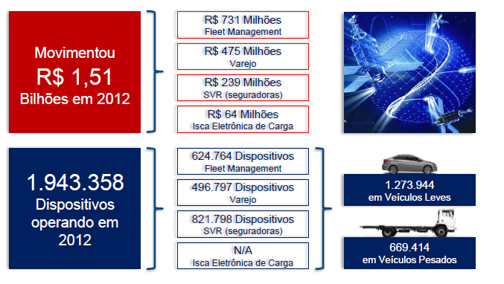
Informações de Mercado
Segundo a Pesquisa IDC o Mercado de Monitoramento, Rastreamento e Gestão de Frota, movimentou:
Fonte: Pesquisa IDC 2012

Slide 44
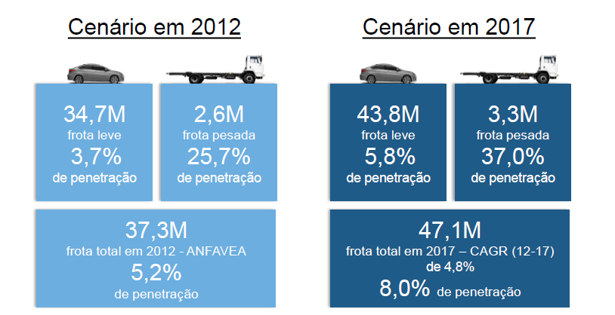

Informações de Mercado
Segundo a Pesquisa IDC a penetração para 2017 é de 5,8% em frota Leve e 37% e, frota pesada

Slide 45
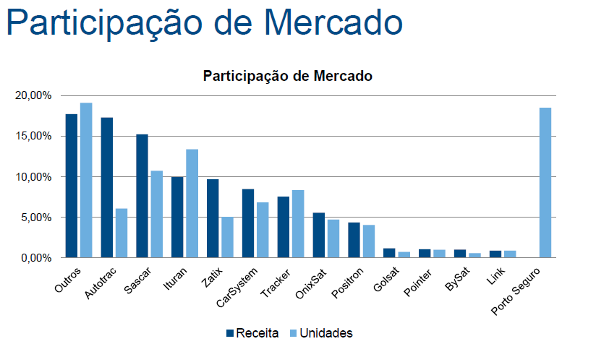
Informações de Mercado
Fonte: Pesquisa IDC 2012

Slide 46
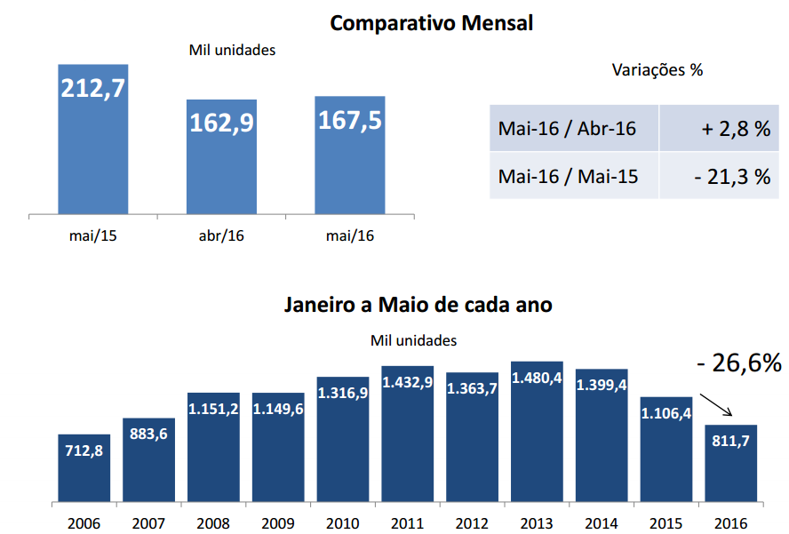
Informações de Mercado
Licenciamento de Veículos Novos
Fonte: Anfavea

Slide 47



Informações de Mercado
Roubo de carga no Brasil
759
779
709
651
574
AGO
SET
OUT
NOV
DEZ
2015
Fonte: SETCESP

Slide 48
OBRIGADO!
Em caso de dúvidas, contribuições ou sugestões, enviar email para concorrencia@zatix.com.br

